Slide 1

Учебный пункт федеральной противопожарной службы
1 пожарно-спасательного отряда федеральной противопожарной службы государственной противопожарной службы главного управления мчс россии по ивановской области

Slide 2
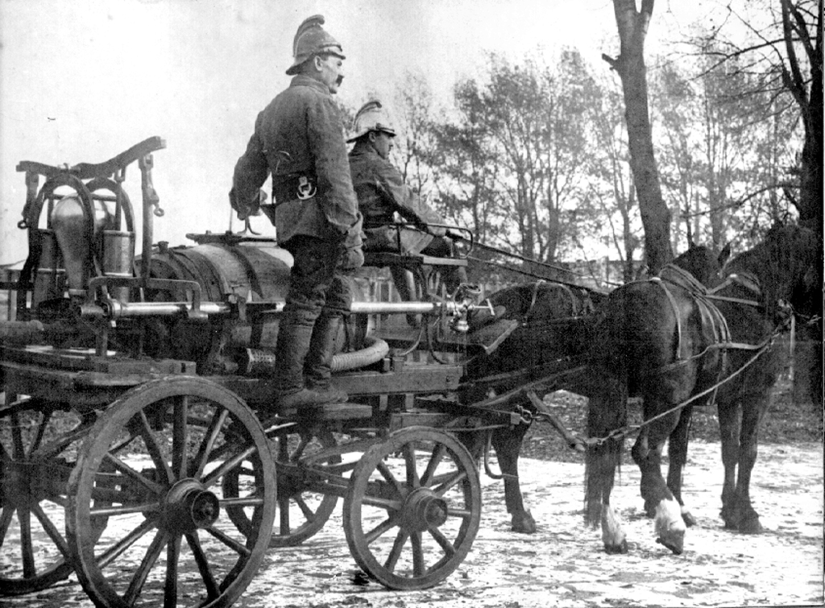
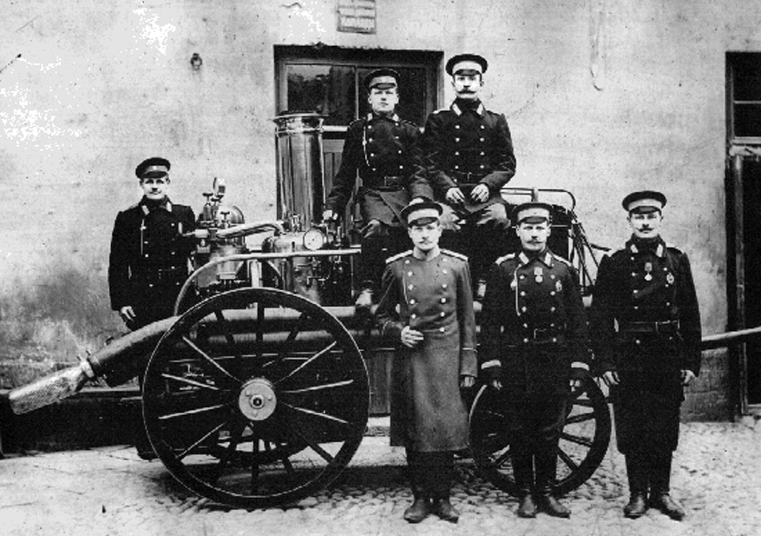
История создания и развития учебного пункта
ФПС 1 ПСО ФПС ГПС ГУ МЧС России по Ивановской области
история создания специализированных учебных учреждений противопожарного профиля в городе иваново-вознесенске начиналась в 20-е годы прошлого столетия.
так, из-за нехватки специалистов пожарного дела, в 1920 году руководство пожарной охраны вышло с ходатайством в губком и губисполком об учреждении при управлении пожарной охраны - постоянных одногодичных курсов для подготовки пожарных работников за счет промышленных предприятий.

Slide 3
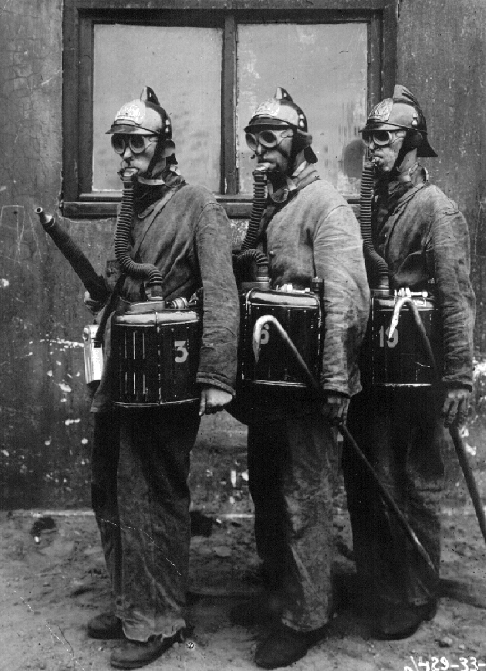
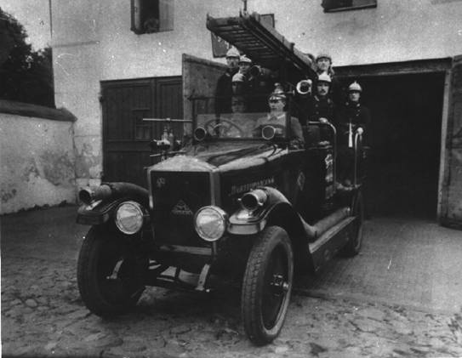
История создания и развития
учебного пункта
ФПС 1 ПСО ФПС ГПС ГУ МЧС России по Ивановской области
Постановлением Губисполкома от 27.08.1926 года протокол №4239 были учреждены в городе Иваново-Вознесенске одногодичные Пожарно-технические курсы. В первом учебном году 1927/1928г. было принято на обучение 23 человека.
Постановлением Совета народных комиссаров РСФСР от 09.06.1928 года № 35 Иваново-Вознесенские Пожарно-технические курсы включены сеть Правительственных учебных заве-дений с присвоением названия «Областные Пожарно-технические курсы». Новые Областные курсы начали учебный год с 01.09.1928 г., на которые были зачислены 30 человек.
В 1934 году Ивановские межобластные пожарно-технические курсы были преобразованы в пожарный техникум, реорганизованный затем в межобластную школу среднего начальствующего состава, которая позже стала школой младшего начальствующего состава, которая затем военизировалась и именовалась школой младшего начальствующего состава военизированной пожарной охраны, а в послевоенный период на ее основе приказом МВД СССР от 19.06.1969 года № 0389 (приказ УВД Ивоблисполкома от 10.07.1969г. № 077) был организован учебный отряд ВПО МВД СССР.

Slide 4
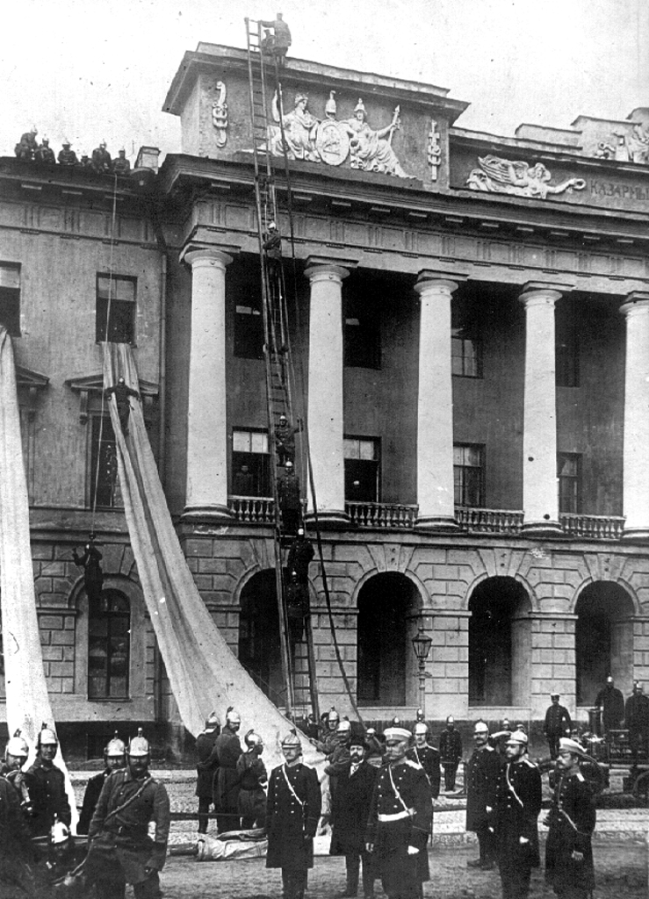
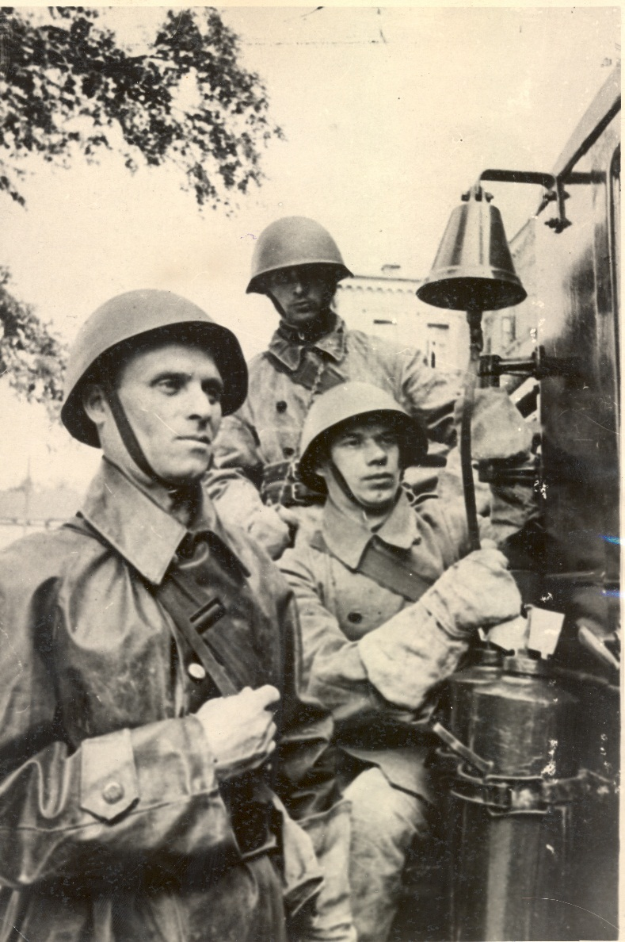
История создания и развития
учебного пункта
ФПС 1 ПСО ФПС ГПС ГУ МЧС России по Ивановской области
Приказом МВД СССР от 23.07.1971 года № 0444 приказ МВД СССР № 0389 утратил силу, и приказом МВД СССР от 23.07.1971 года № 0445 (приказ УВД Ивоблисполкома от 05.08.1971 г. № 0111) учебный отряд был преобразован в Межобластную школу подготовки младшего и среднего начальствующего состава, которая просуществовала до апреля 1985 года.
С 02.04.1985 года Межобластная школа преобразована в Учебный центр пожарной охраны УВД Ивоблисполкома приказом МВД СССР от 02.04.1985 года № 0113 (приказ УВД Ивоблисполкома от 23.04.1985 года № 056).
Приказом УВД Ивоблисполкома от 03.01.1990 года № 1 Учебный центр ПО УВД был реорганизован в Учебный центр ПО 4 группы, а в 1993 году на его базе был создан Учебный пункт (приказ УВД Ивановской области от 29.07.1993 года № 431).

Slide 5
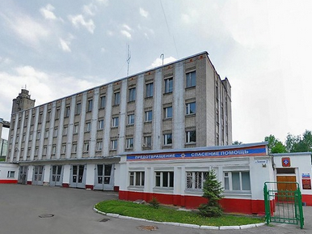
История создания и развития
учебного пункта
ФПС 1 ПСО ФПС ГПС ГУ МЧС России по Ивановской области
В ходе реорганизации министерств и ведомств Российской Федерации, Государственная противопожарная служба МВД России с 01 января 2002 года была передана в ведение в МЧС России.
С целью совершенствования системы подготовки кадров для государственной противопожарной службы МЧС России приказом МЧС России от 21.05.2004 года № 226 были созданы Учебные центры в городах Воронеже и Иваново, а приказом МЧС России от 05.08.2004 года № 367 был утвержден Устав Учебного центра Государственной противопожарной службы МЧС России Ивановской области. Основное место дислокации Учебного центра - г. Иваново, ул. Базисная, 13 (в последствии дом № 27), общежитие - г. Иваново, ул. Дзержинского, 44.
С 1 сентября 2004 г. согласно расчета численности сотрудников ГПС МЧС России для обучения в пожарно-технических образовательных учреждениях МЧС России по специальности 3203 в форме экстерната, утвержденного приказом МЧС России от 15.06.04 г. № 280 в Учебном центре прошли обучение 27 человек из 7 областей Центрального Федерального округа.
Приказом МЧС России от 24.12.2015 года № 686 «О реорганизации некоторых подразделений федеральной противопожарной службы Государственной противопожарной службы» с 1 апреля 2016 года учебный центр ГПС МЧС России Ивановской области 2 группы был реорганизован в учебный пункт ФПС ГПС ФГКУ «1 ОФПС по Ивановской области» 2 группы.

Slide 6
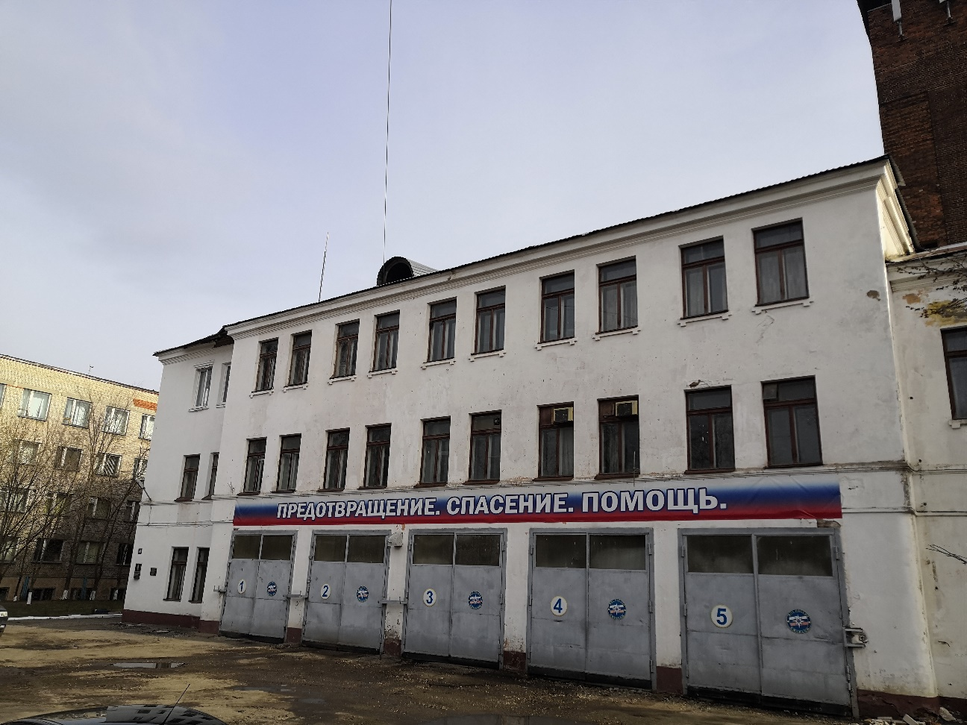
История создания и развития учебного пункта
ФПС 1 ПСО ФПС ГПС ГУ МЧС России по Ивановской области
В настоящее время в соответствии со штатным расписанием Главного управления МЧС России по Ивановской области Учебный пункт ФПС ГПС ФГКУ «1 ОФПС по Ивановской области» 2 группы преобразован в Учебный пункт ФПС 1 пожарно-спасательного отряда ФПС ГПС Главного управления МЧС России по Ивановской области.
Учебный пункт реализует программы профессионального обучения и дополнительного профессионального образования рядового и младшего начальствующего состава ФПС ГПС, работников ГПС.

Slide 7
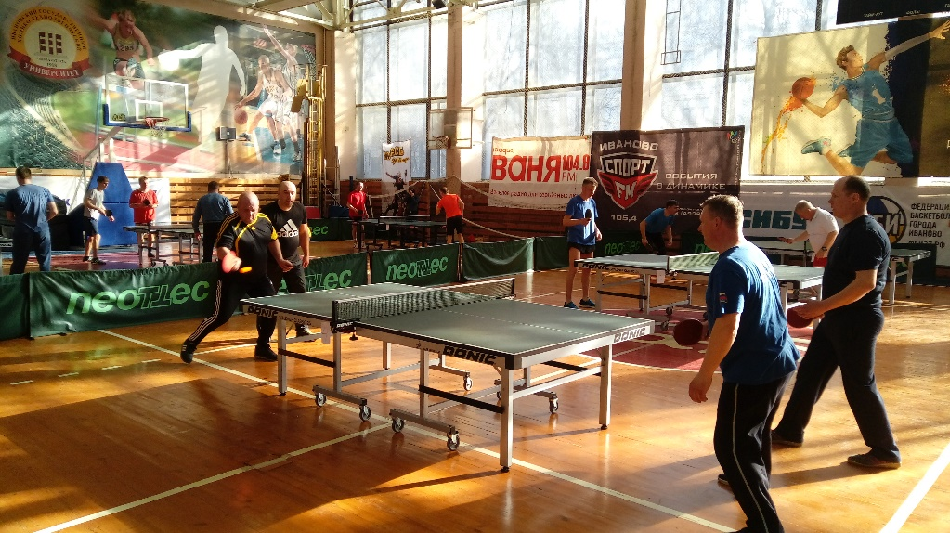
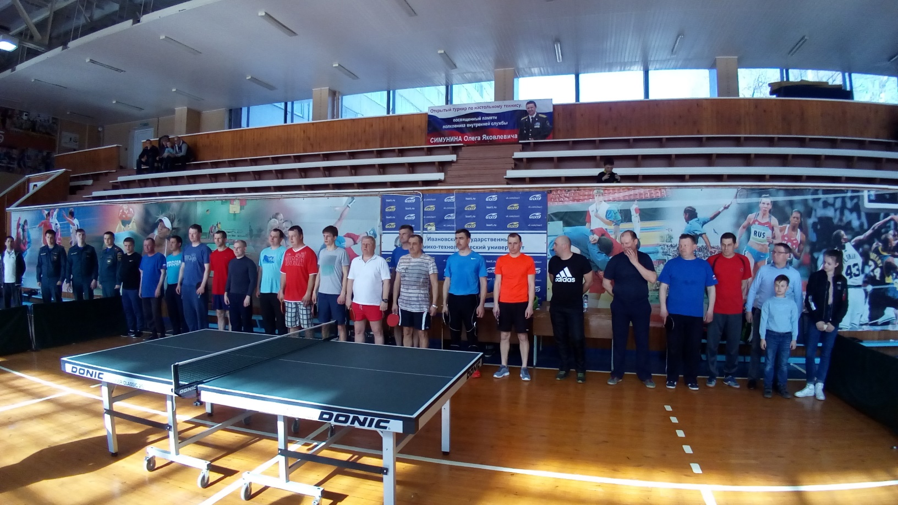
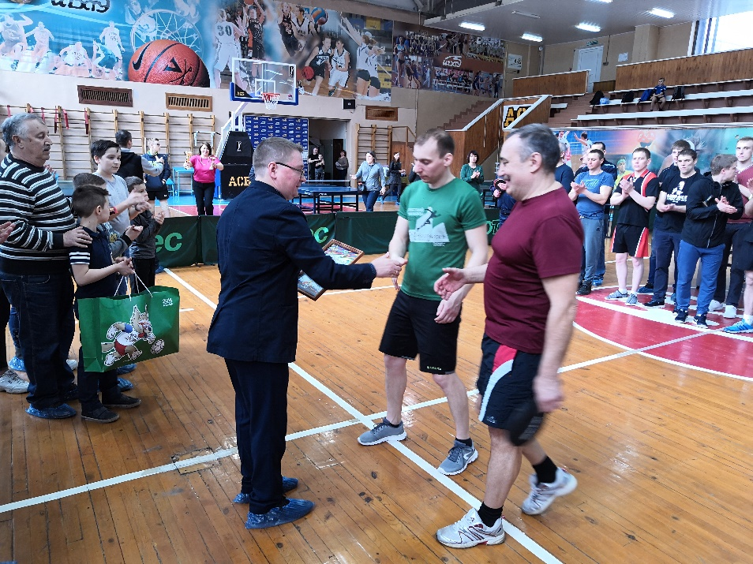
ЧЕВСТВОВАНИЕ ПАМЯТИ СОТРУДНИКОВ учебного пункта
ФПС 1 ПСО ФПС ГПС ГУ МЧС России по Ивановской области
ЕЖЕГОДНЫЙ, ОТКРЫТЫЙ ТУРНИР ПО НАСТОЛЬНОМУ ТЕННИСУ ПОСВЯЩЕННЫЙ ПАМЯТИ ПОЛКОВНИКА ВНУТРЕННЕЙ СЛУЖБЫ О. Я. СИМУНИНА, НАЧАЛЬНИКА УЧЕБНОГО ЦЕНТРА ГПС МЧС РОССИИ ИВАНОВСКОЙ ОБЛАСТИ (2012 – 2023 Г.Г.)

Slide 8
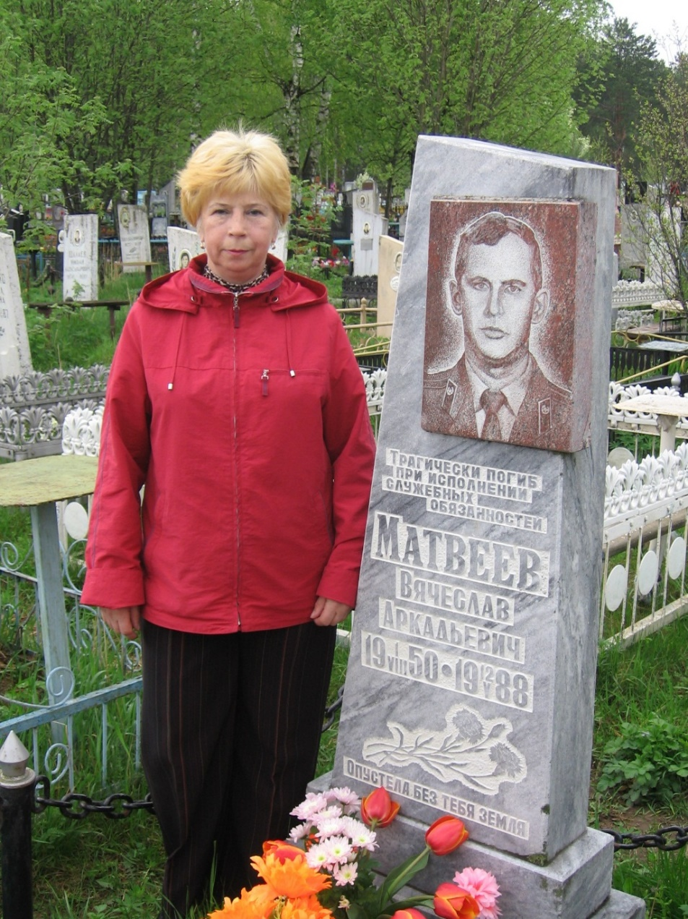
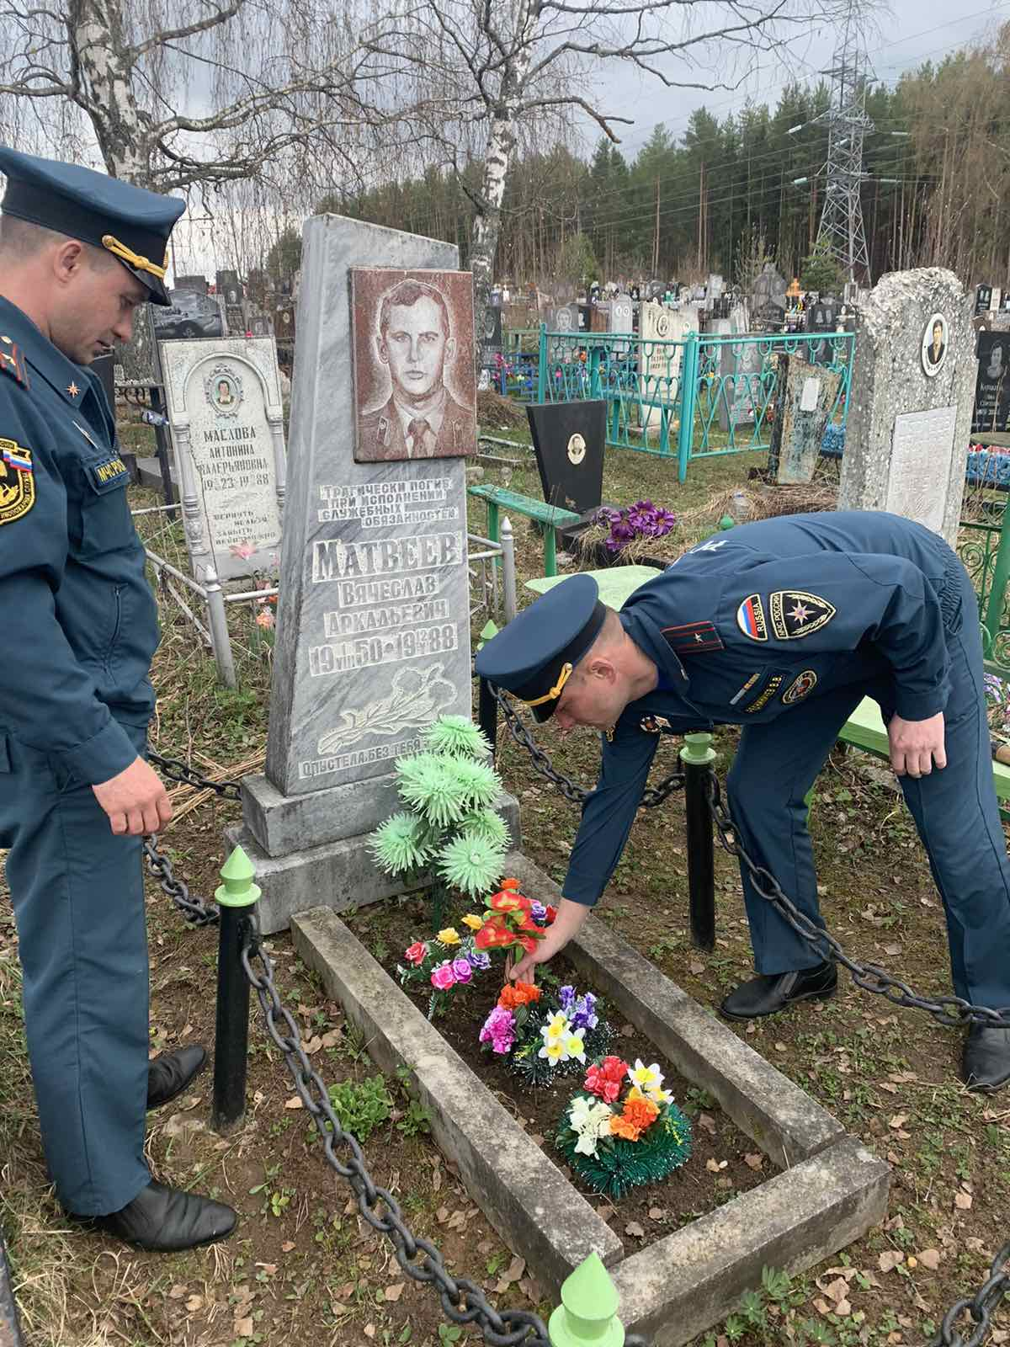
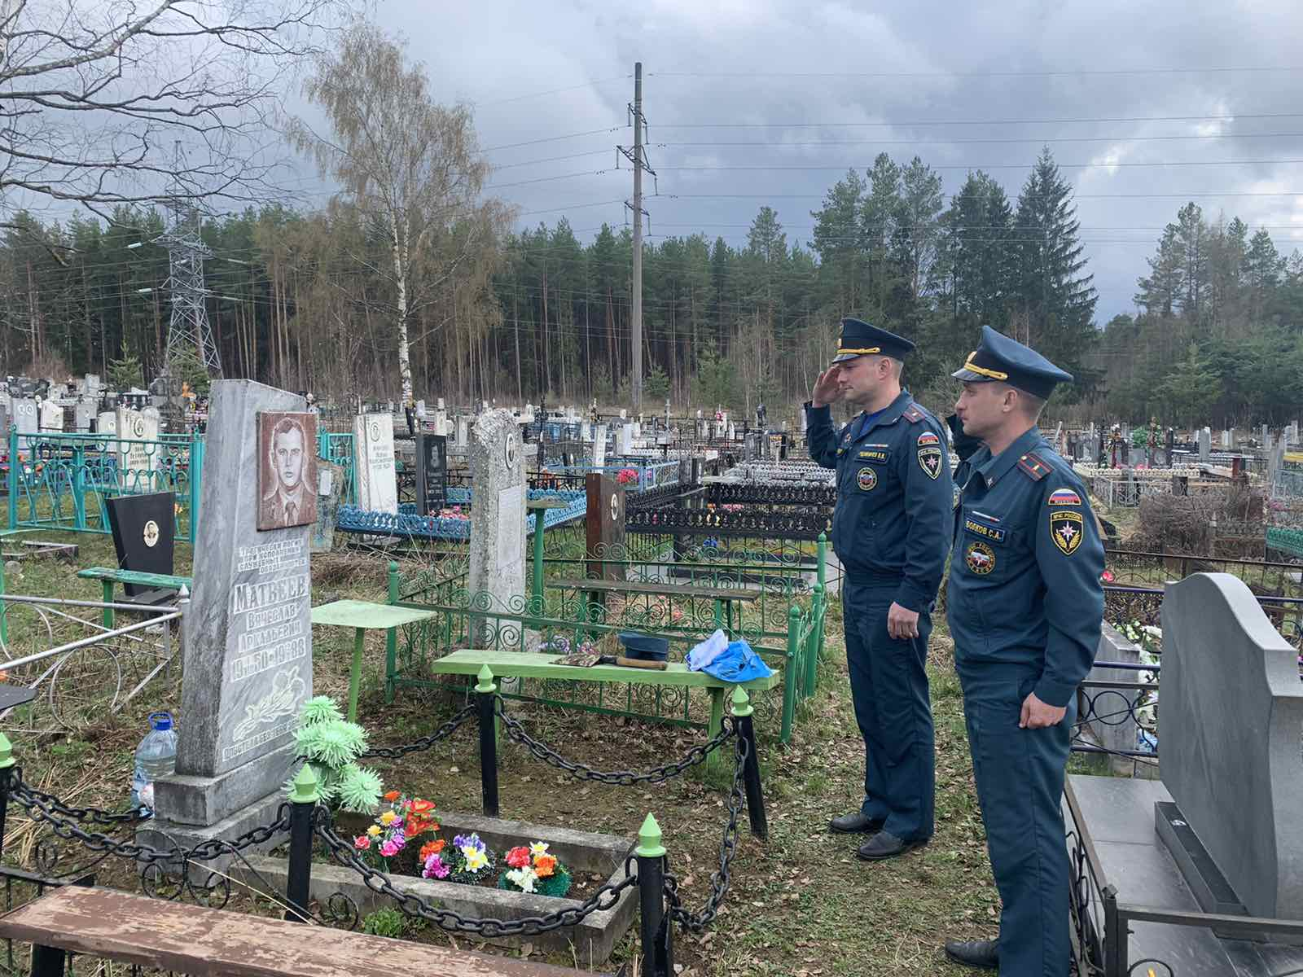
ЧЕВСТВОВАНИЕ ПАМЯТИ СОТРУДНИКОВ учебного пункта
ФПС 1 ПСО ФПС ГПС ГУ МЧС России по Ивановской области
12 мая День памяти начальника караула В.А. Матвеева, погибшего при тушении пожара

Slide 9
НАЧАЛЬНИКИ учебного пункта
подполковник внутренней службы СВЕШНИКОВ Владимир Сергеевич – 1982 - 1985 г.г.
подполковник внутренней службы КЛИМИН Николай Дмитриевич – 1985- 1987 г.г
подполковник внутренней службы ГРАБЛЕВ Владимир Николаевич – 1987 – 1992 г.г.
майор внутренней службы ОРЛОВ Евгений Анатольевич – 1992 - 1993 г.г.
подполковник внутренней службы АЛЕКСЕЕВ Юрий Павлович – 1993 – 1999 г.г.
майор внутренней службы ВАЛЯВИН Валерий Витальевич – 1999 – 2001 г.г.

Slide 10
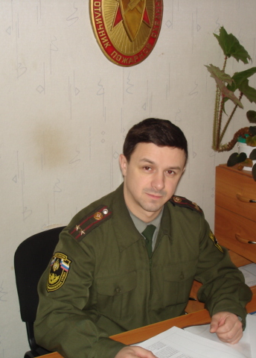
Начальник Учебного ПУНКТА
(2001 – 2004)
Начальник Учебного центра
ГПС МЧС России Ивановской области
(2012 - 2014)
Полковник внутренней службы
СИМУНИН Олег Яковлевич

Slide 11
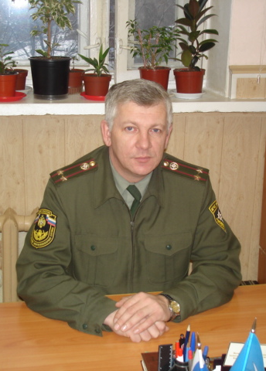
Начальник Учебного центра
ГПС МЧС России Ивановской области
(2004 – 2011)
Полковник внутренней службы
КАБАНОВ Михаил Юрьевич

Slide 12
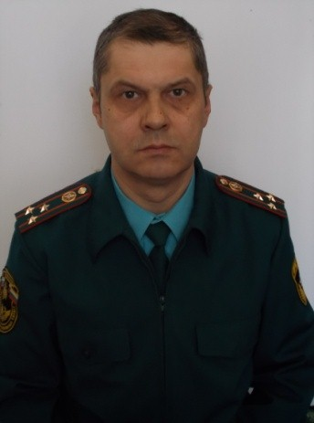
Начальник Учебного центра
ГПС МЧС России Ивановской области
(2011 – 2012 )
Полковник внутренней службы
ЗАЙЧИКОВ Андрей Николаевич

Slide 13
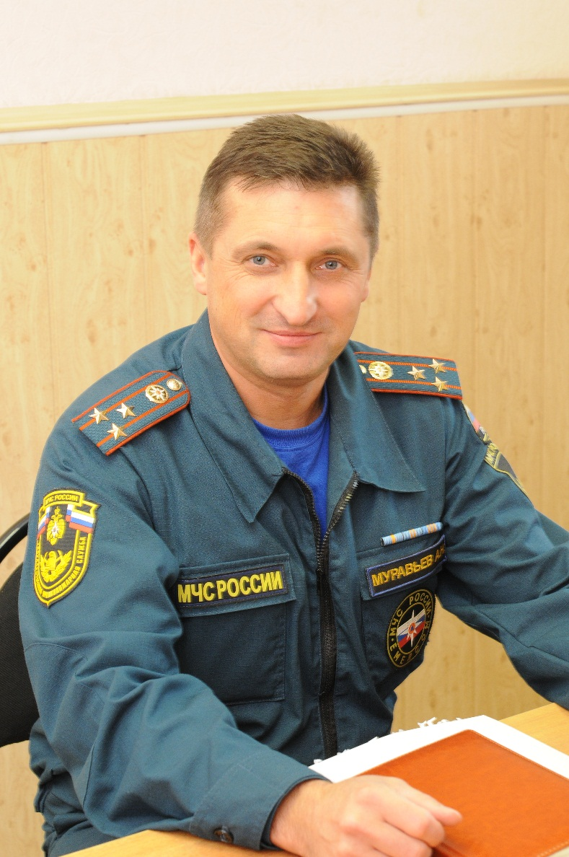
начальник УЦ ГПС МЧС России Ивановской области
(2014 – 2016 )
Полковник внутренней службы
МУРАВЬЕВ Александр Николаевич

Slide 14
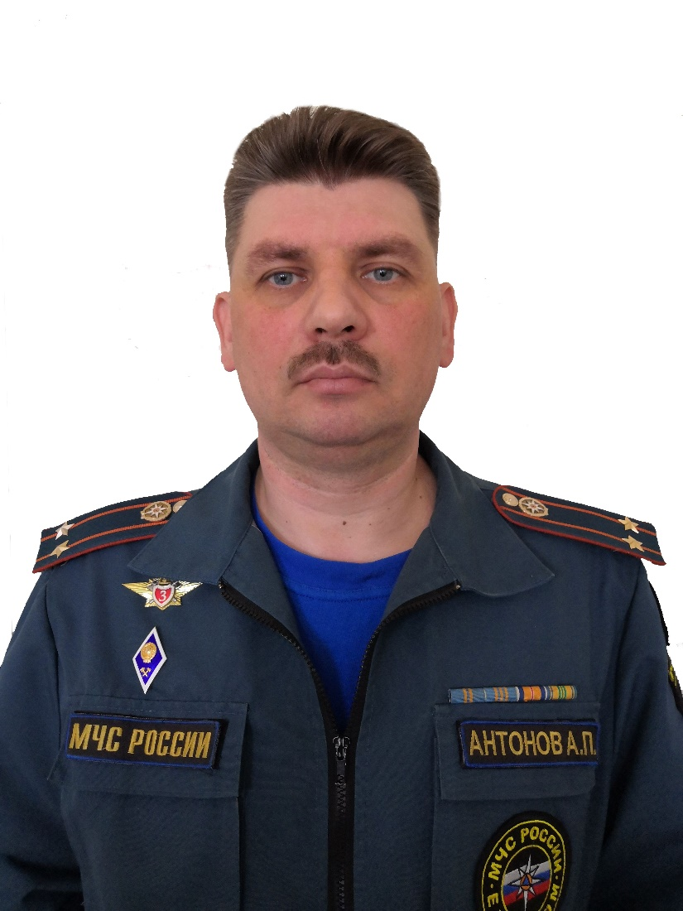
начальник УП ФПС 1 ПСО ФПС ГПС ГУ МЧС России ПО Ивановской области
(2016 – 2022 )
Подполковник внутренней службы
АНТОНОВ Алексей Павлович

